Slide 1
Tin học

Slide 2
Ôn tập học kì 2
Lớp 5

Slide 3
Chủ đề 3: Thiết kế bài trình chiếu
- Biết các thao tác khi soạn bài trình chiếu: (Mở phần mềm trình chiếu; Soạn văn bản trên trang trình chiếu; Chèn hình/tranh ảnh vào trang trình chiếu; Tạo các hiệu ứng thích hợp; Đánh số trang; Lưu bài trình chiếu thành tệp)
- Biết tạo hiệu ứng chuyển động theo đường cong trên trang trình chiếu;

Slide 4
Chủ đề 3: Thiết kế bài trình chiếu
- Biết cách chèn âm thanh, đoạn video vào bài trình chiếu.
- Biết cách chọn phông chữ thích hợp trong các trang trình chiếu;
- Biết cách chọn màu nền cho các trang trình chiếu;
- Đặt hình thức chung cho các trang trình chiếu, như hình minh hoạ, số trang,...

Slide 5
Chủ đề 4: Thế giới Logo
- Ý nghĩa, cách viết câu lệnh lặp.
Sử dụng thủ tục trong logo:
+ B1: Mở cửa sổ soạn thảo Edit “Tenthutuc, File → Edit
+ B2: Viết lệnh
+ B3: Lưu và thoát khỏi sửa sổ soạn thảo File → Save and Exit
Thực hiện thủ tục: Gõ tên thủ tục, enter
Lưu thủ tục thành tệp: Save “Tentep.lgo , File → Save
Nạp tệp: Load “Tentep.lgo, File → Load

Slide 6
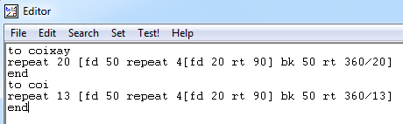
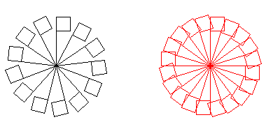
Khởi động Logo thực hành
Vẽ hình theo mẫu:

Slide 7
Khởi động máy tính, mở phần mềm trình chiếu và Unikey thực hiện và trả lời
1. Em hãy tạo 4 trang trình chiếu mới và đặt màu nền cho các trang trình chiếu.
2. Em hãy đặt thông số chung cho các trang trình chiếu: Phông chữ Times New Roman, chữ xanh dương, đánh số trang
3. Chèn hình chú mèo và chú chuột và tạo hiệu ứng đường chuyển động cho chú mèo vồ được chú chuột

Slide 8



Slide 9
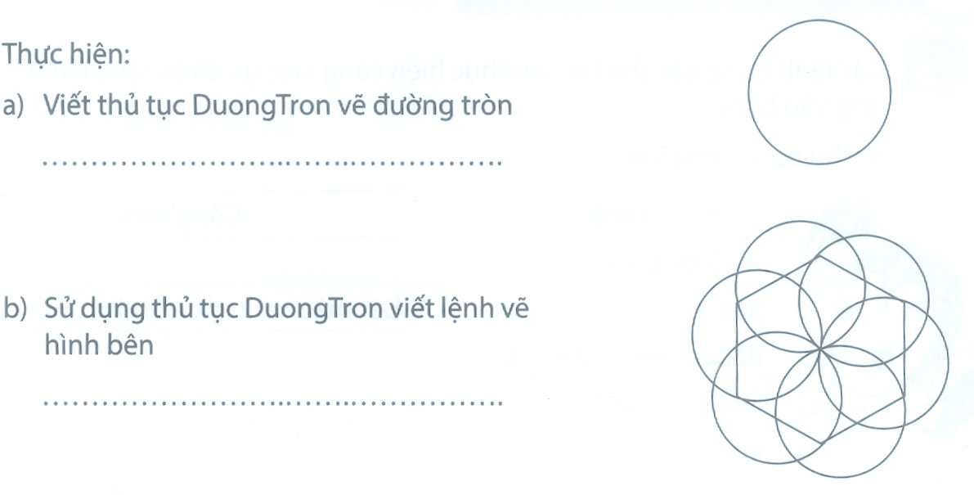
Thực hành

